Slide 1
遠端主機與虛擬主機
Microsoft Azure
吳智鴻
國立臺中教育大學數位內容科技學系 教授

Slide 2
老師提供了一台校內WINDOWS主機
讓同學放你的網站
網址: 120.108.221.56
Win10
Xampp
PHP環境
Filezilla FPT Server
帳號: dct106
Pass: ntcuwebprogramming

Slide 3
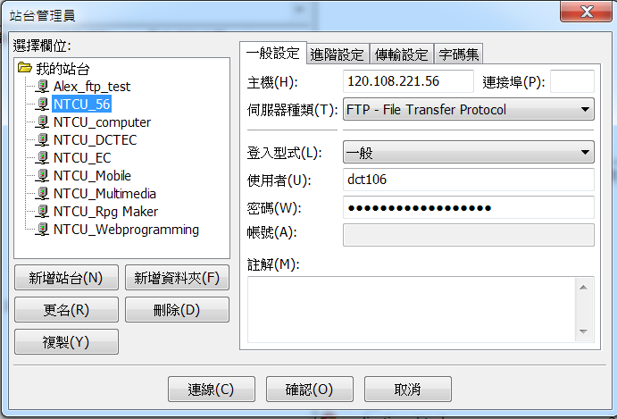
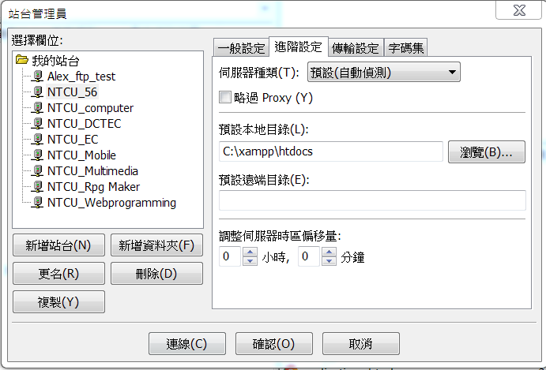
FileZilla Client新增站台

Slide 4
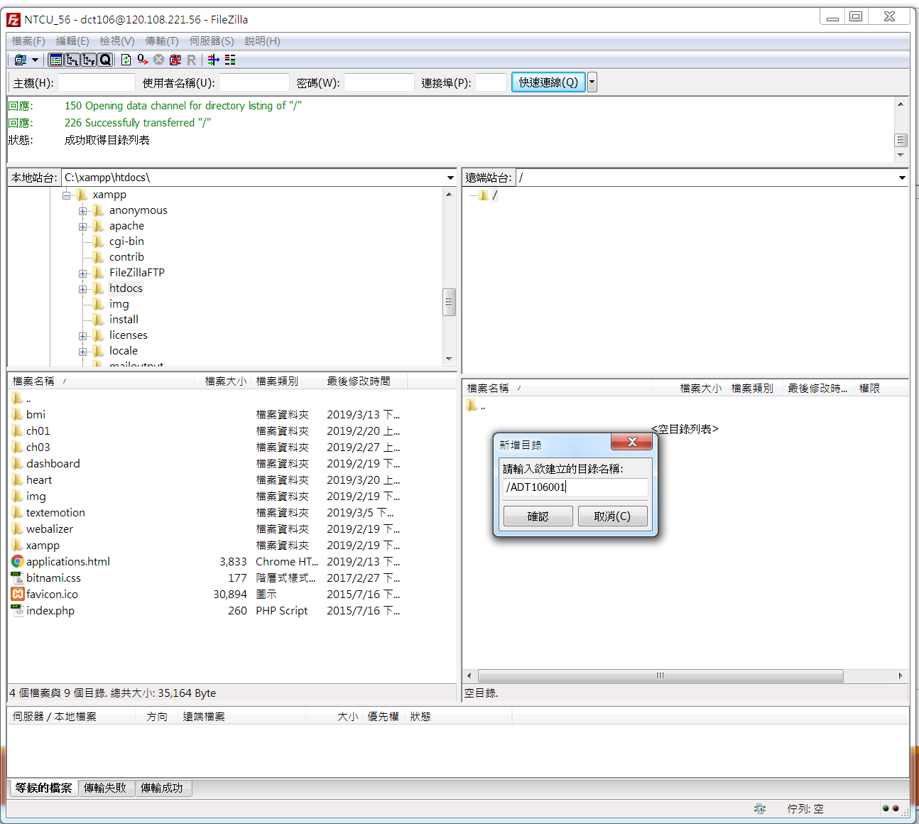
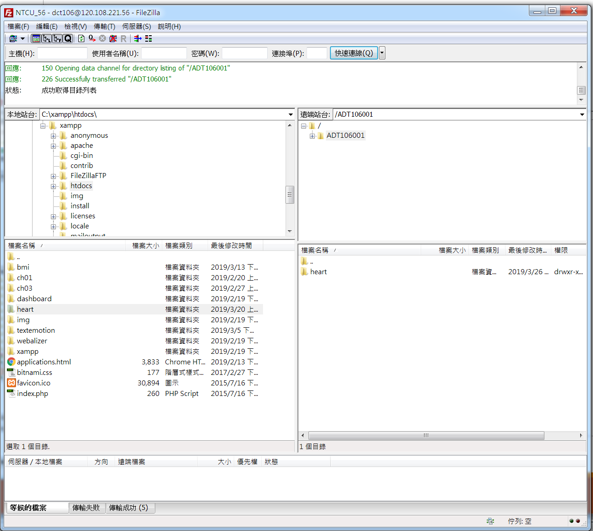
在遠端主機建立目錄
建立你學號的目錄
把heart目錄放在你學號目錄下

Slide 5
把你的網站用FTP傳到遠端主機
你的主機(PC)
遠端主機: 120.108.221.56
C:\xampp\htdoct\heart
放在你的學號目錄底下
Ex. ADT106001/heart
最後真正的網址
http://120.108.221.56/dct106/adt106001/heart
你最後的網址

Slide 6
Microsoft Azure
帳號申請&網站主機建置

Slide 7

什麼是Microsoft Azure ?
Azure 是微軟公開的雲端服務平台，他提供各式的雲端服務工具及各式方案，可以執行如：
人工智慧（AI）、物聯網（IoT）、虛擬主機架設、區塊鏈、網站、MySQL 資料庫….等。
Azure 在世界許多區域都有據點，因此可以選擇最適合自己所在位置的區域架設主機，提供
最好的主機性能！
再加上Azure目前有提供學生版專案，對於想了解目前流行的趨勢的同學，正好可以在Azure
盡情地鑽研及嘗試！

Slide 8
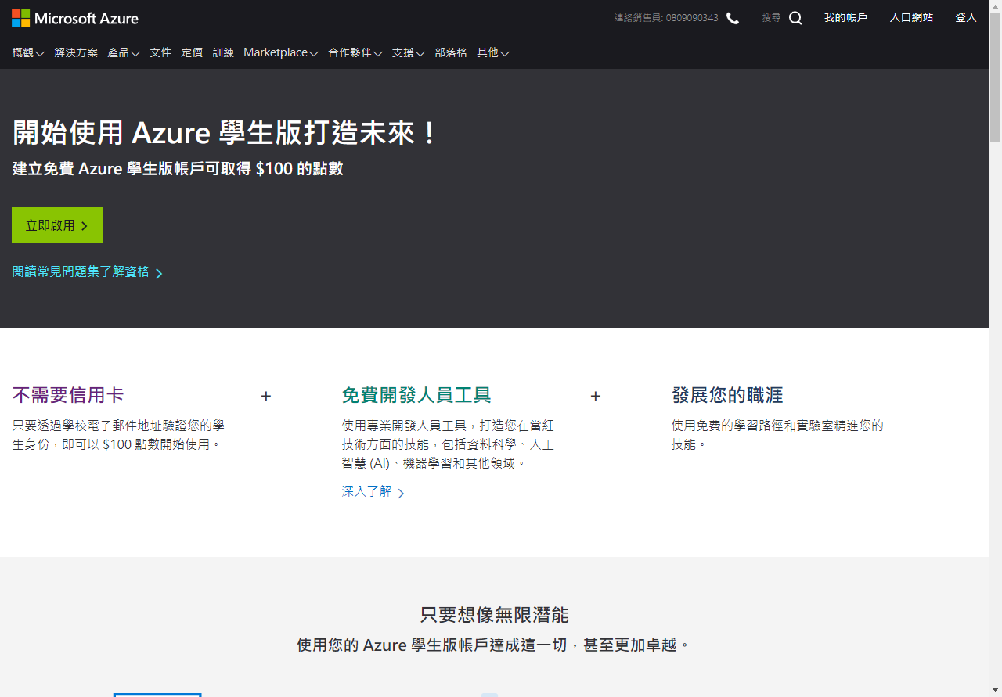
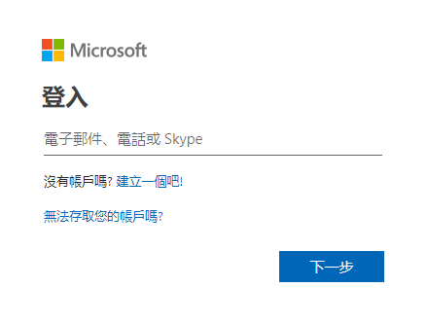
建立Microsoft Azure學生帳戶(1)
1. Google 搜尋「Azure for student」或 進入https://azure.microsoft.com/zh-tw/free/students/
2. 點選「立即啟用」➔ 建立新帳號

Slide 9
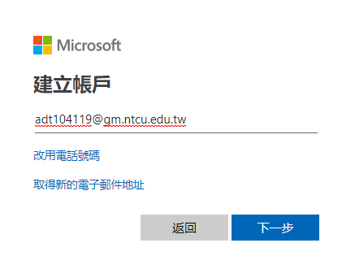
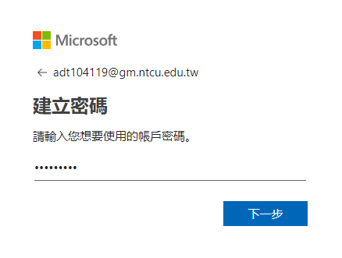
建立Microsoft Azure學生帳戶(2)
1. 輸入常使用的Mail帳號(不一定要是學校Gmail)，並輸入密碼
ADT106XXX@gm.ntcu.edu.tw
ADT106XXX@gm.ntcu.edu.tw

Slide 10
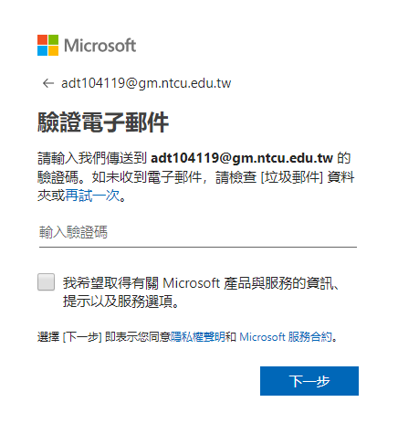
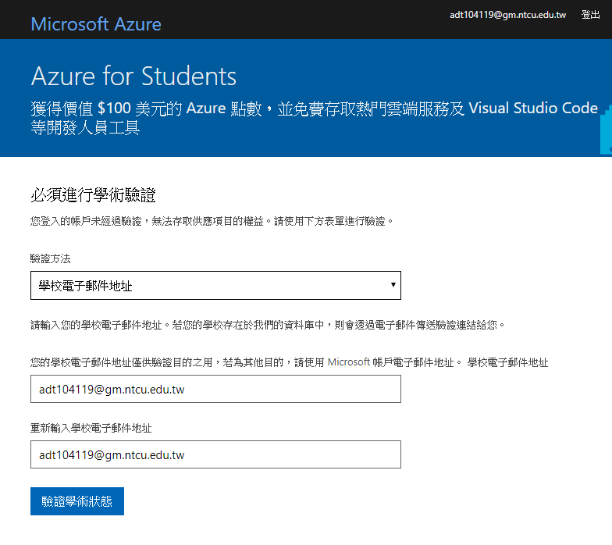
建立Microsoft Azure學生帳戶(３)
1. 驗證Mail帳號
2. 輸入學校Gmail帳號
３. 點選「驗證學術狀態」，再至學校Gmail帳號收取驗證信，並點選連結即可開通
ADT106XXX@gm.ntcu.edu.tw
ADT106XXX@gm.ntcu.edu.tw
ADT106XXX@gm.ntcu.edu.tw
ADT106XXX@gm.ntcu.edu.tw

Slide 11
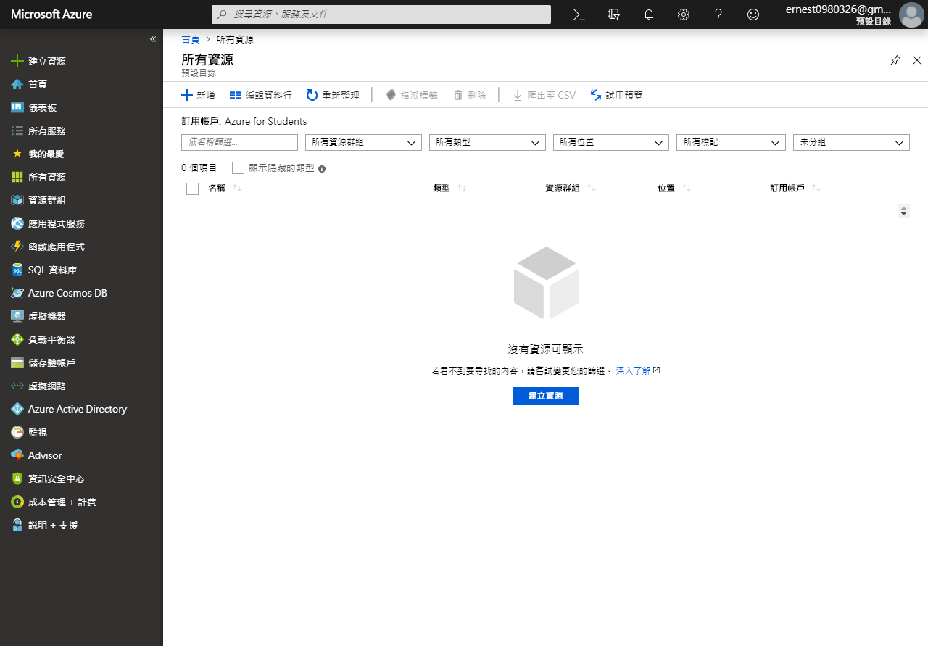
主機建置 – 建立資源群組(1)
1. 進入https://portal.azure.com 登入帳號
2. 選擇「資源群組」
3. 選擇「建立資源群組」

Slide 12
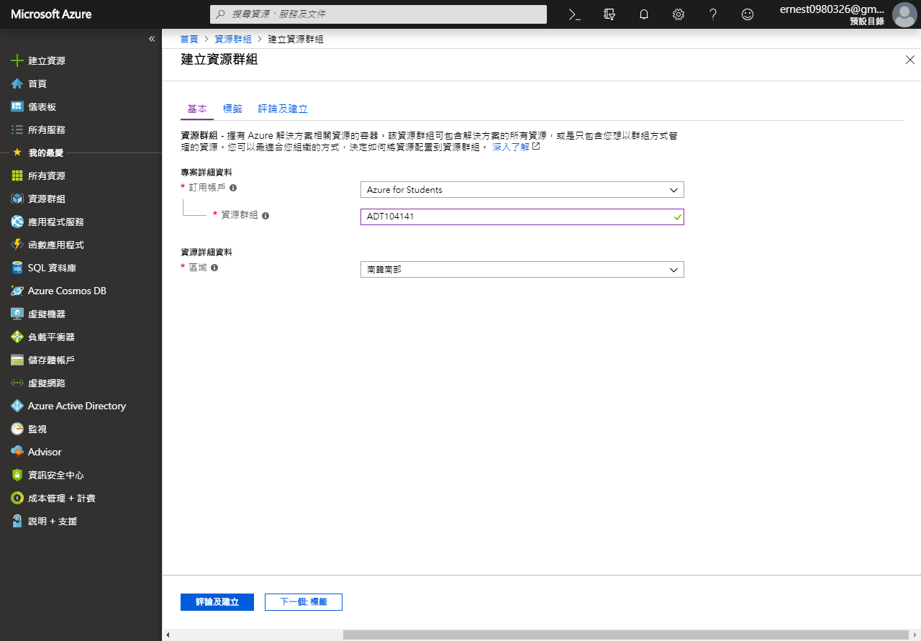
主機建置 – 建立資源群組(2)
1.命名「資源群組」：
命名方式可以隨意命名
2.選擇該群組後續建立的
「主機位置」
3.選擇「評論及建立」➔「建立」
稍後片刻，建立資源群組
*若發現無資源群組，請在資源群組列表點選
「重新整理」

Slide 13
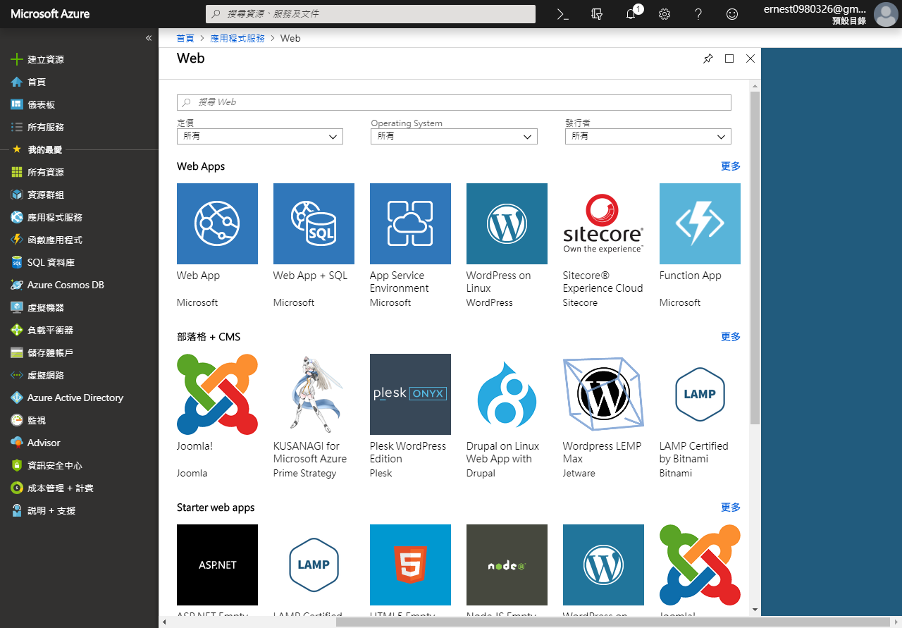
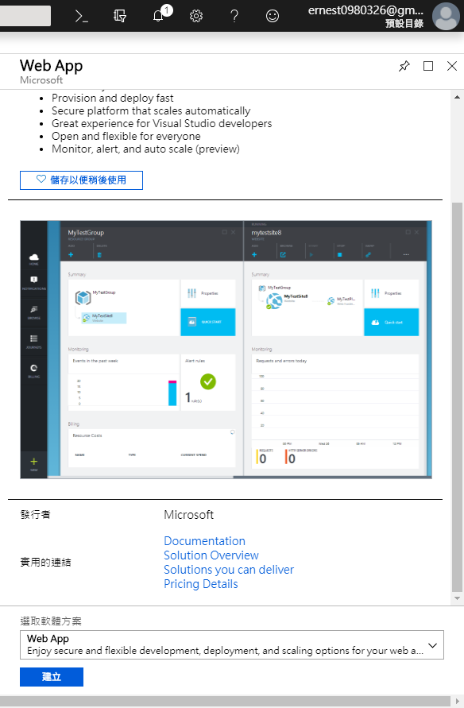
主機建置 – 建立應用程式服務(1)
1.選擇左側選單
「應用程式服務」➔「建立App Service」
2.選擇「Web App」➔「建立」

Slide 14
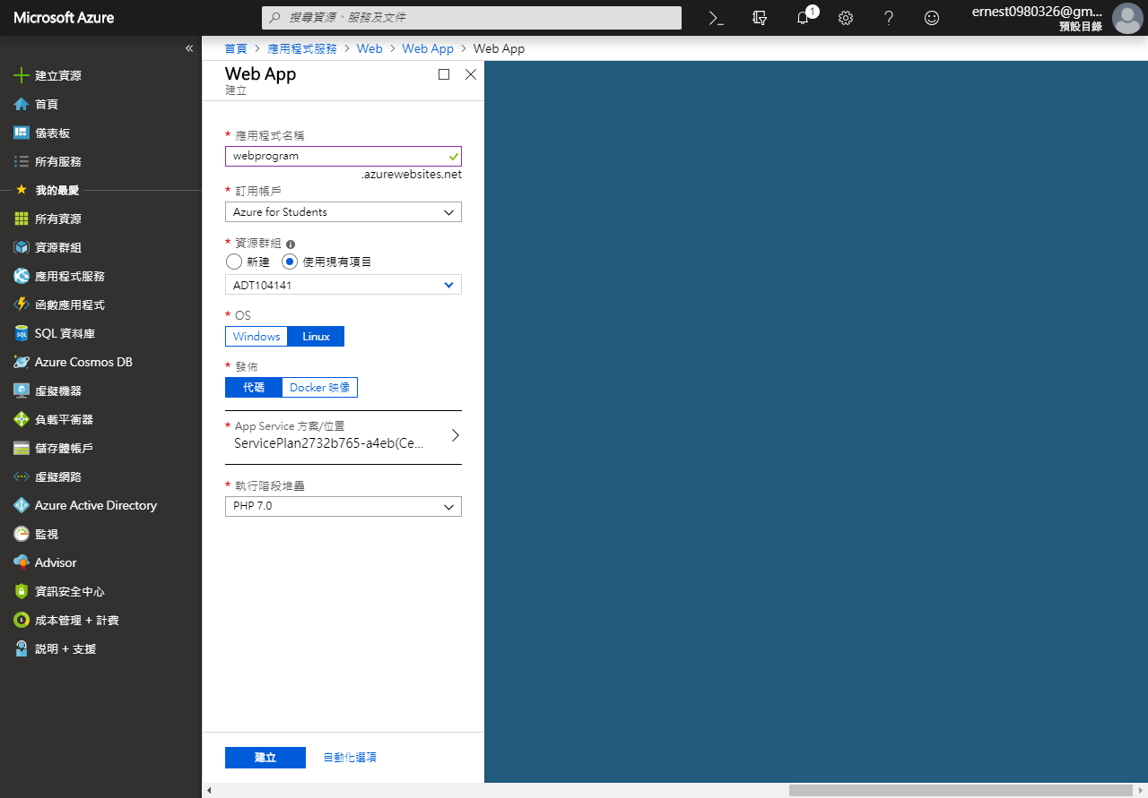
主機建置 – 建立應用程式服務(2)
1.填寫應用程式名稱：
後續拜訪網址為
{應用程式名稱}.azurewebsite.net
2.選擇資源群組➔前面建立的資源群組
3.選擇OS(作業系統)
若選擇為Linux：
「執行階段堆疊」➔ PHP 7.0 / 7.2
4. 點選「建立」，稍後片刻等待系統建立！

Slide 15
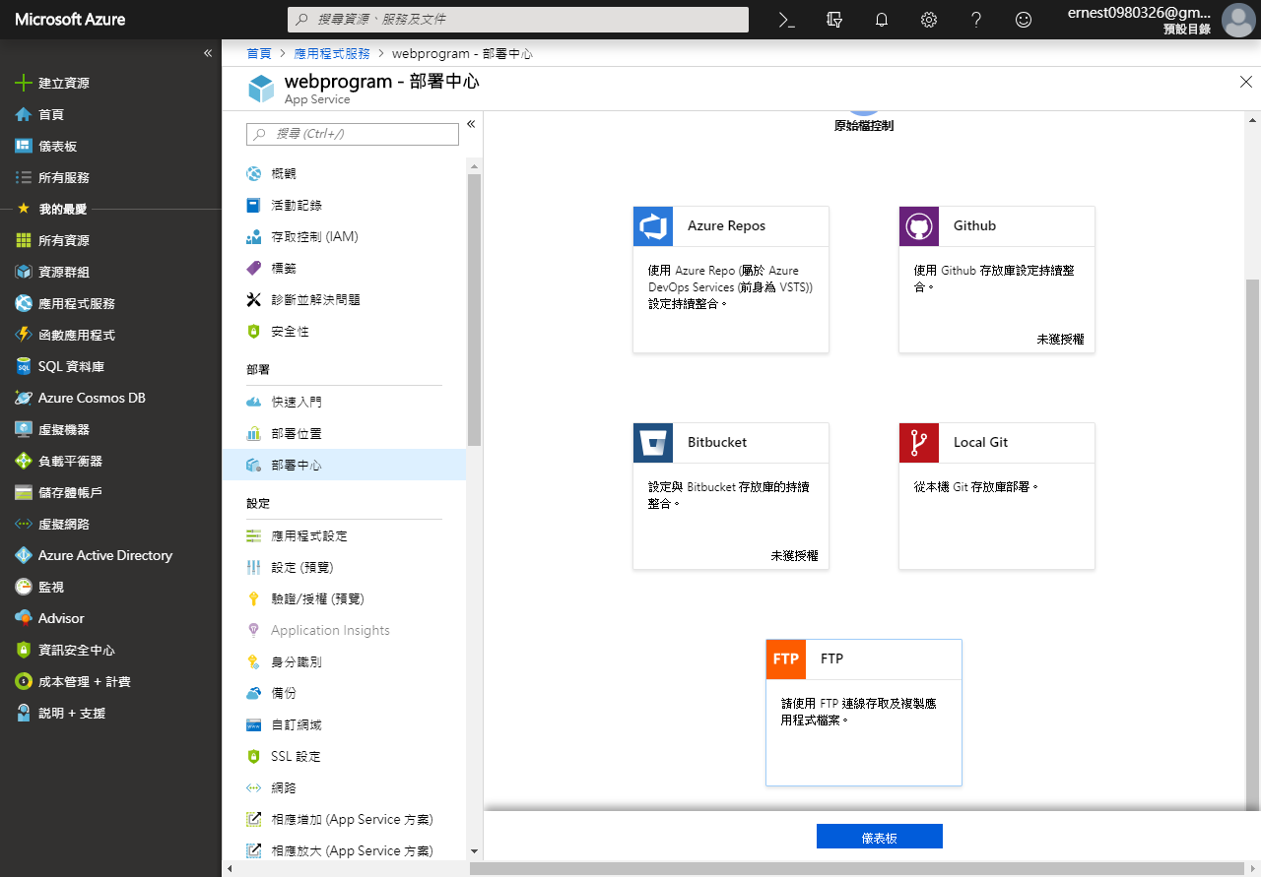
主機建置 – 網站資料FTP上傳(1)
1.選擇左側選單
「應用程式服務」➔選擇剛建立的應用程式
2.點選「部署中心」➔「 FTP 」➔「儀表板」

Slide 16
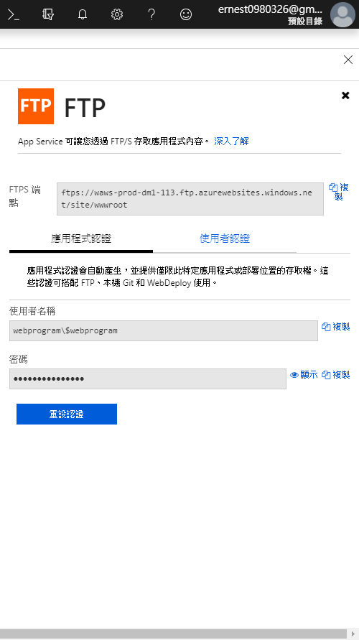
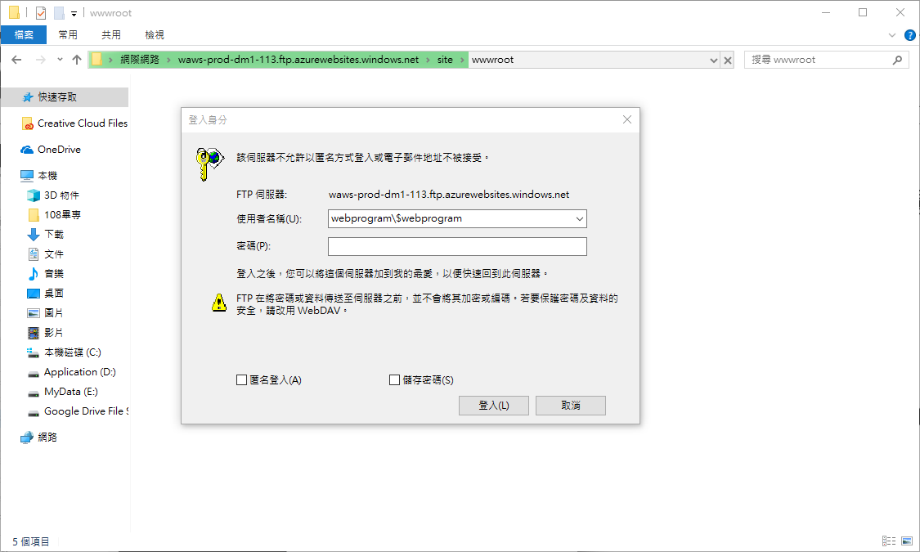
主機建置 – 網站資料FTP上傳(2)
1. 開啟檔案總管
2. 將FTP端點、使用者名稱、密碼依序填入
帳號密碼可以在此另行設定！

Slide 17

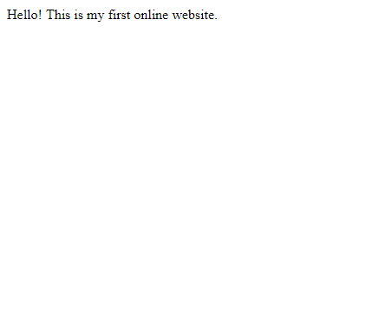
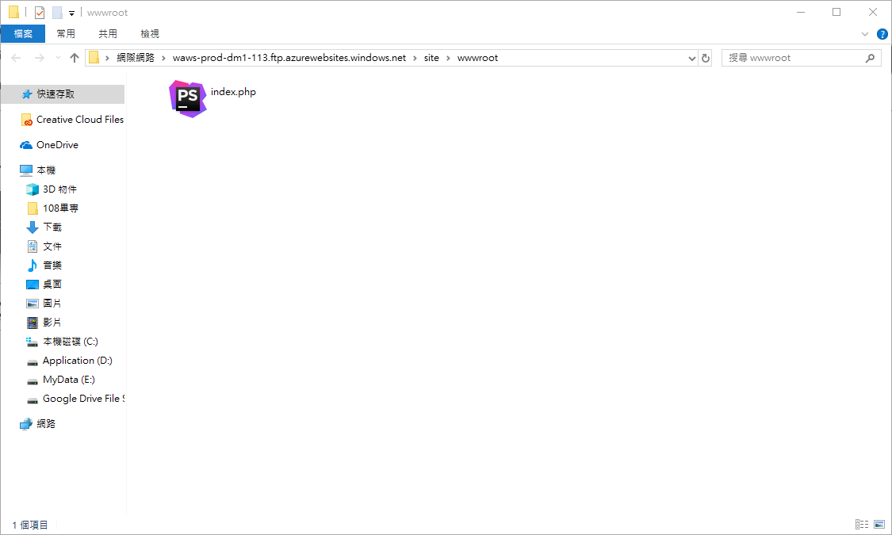
主機建置 – 網站資料FTP上傳(2)
1. 建立一個index.php檔案，寫一段簡單的測試程式！
3. 進入你的網站，觀看結果！
{應用程式名稱} .azurewebsites.net
2. 將index.php上傳至FTP

